Slide 1
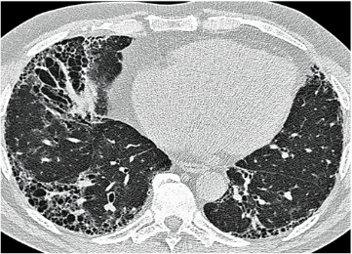
FENOTIPOS EN BRONQUIECTASIAS NO FIBROSIS QUÍSTICA (BQNFQ).
J. Hernández Borge, N. Matallana Encinas, S. Hernández Gómez, J. López Rodríguez,
L. M. Sierra Murillo, M. C. García García, P. Iñigo Naranjo, F. L. Márquez Pérez.
Servicio de Neumología. Hospital Universitario de Badajoz.
OBJETIVOS
METODOLOGÍA
Identificar fenotipos clínicos previamente descritos por otros autores (Martínez-García M et al) en una serie consecutiva de pacientes con BQNFQ incluidos tras un ingreso hospitalario (2006-2014) con seguimiento prospectivo hasta diciembre de 2018.
Se analizaron múltiples variables clínico-epidemiológicas, radiográficas, exacerbaciones y mortalidad al final del seguimiento
Se realizó un análisis de supervivencia (Kaplan-Meier) para evaluar la mortalidad en los diferentes fenotipos
RESULTADOS
205 pacientes
Comorbilidades
(EPOC)
Manifestaciones clínicas.
Afectación funcional (disnea mMRC, FEV1).
Insuficiencia respiratoria.
Manejo terapeútico.
Número de exacerbaciones.
P < 0,05
-60% varones.
-Edad media: 64,8 ± 14 años.
Fenotipo 1 (10,7%) | Mujer < 50 A, FACED 1-2, Infrapeso.
Fenotipo 2 (31,7%) | Mujer > 50 A, FACED 1-3, Sobrepeso.
Fenotipo 3 (35,1%) | Varón > 50 A, FACED > 3, Infrapeso, Exacerbador.
Fenotipo 4 (22,4%) | Varón >50 A, FACED >4, Normopeso, No exacerbador.

Slide 2
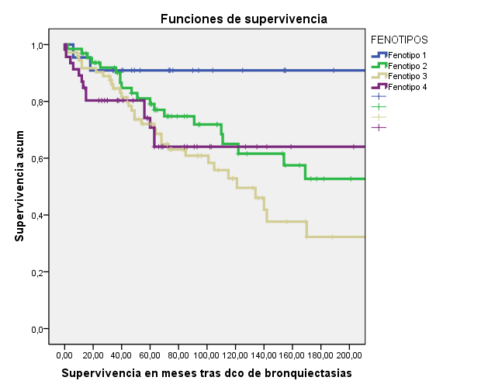

 | Fenotipo 1 | 2 | 3 | 4 | P
Comorbilidades | 59,1% | 90,8% | 95,8% | 89,1% | 0,005
EPOC | 18,2% | 10,8% | 80,6% | 54,3% | 0,0005
Disnea mMRC 4 | 9,1% | 4,6% | 11,1% | 4,3% | 0,0005
Tos crónica | 81,8% | 67,7% | 83,3% | 54,3% | 0,004
Insuficiencia respiratoria | 18,2% | 23,1% | 59,7% | 19,6% | 0,0005
Corticoides inhalados | 59,1% | 47,7% | 86,1% | 41,3% | 0,0005
Atb inhalados | 13,6% | 6,2% | 19,4% | 4,3% | 0,029
OCD | 13,6% | 12,3% | 54,2% | 10,9% | 0,0005
Aislamiento P. Aureginosa | 7,3% | 29,3% | 53,7% | 9,8% | 0,003
La mortalidad al final del seguimiento fue muy superior en el fenotipo 3 con una supervivencia media de 54,8±4,6 meses vs 91,8±5,5 meses en el fenotipo 1 (p=0,01, log-rank).
La causa de la muerte difirió entre los distintos fenotipos predominando la respiratoria en el fenotipo 3 (63,9% vs 42,9% y 28,6%, en los fenotipos 2 y 4, respectivamente).
CONCLUSIONES
Es posible identificar fenotipos clínicos en pacientes con BQNFQ.
- En nuestra experiencia el fenotipo anciano-exacerbador fue el más prevalente y el que se asoció a una mayor mortalidad.
Martinez-Garcia M, Vendrell M, Girón M et al. The Multiple faces of
Non-Cystic Fibrosis Bronchiectasis. A cluster análisis aproach. Ann Am Thorac Soc 2016; 13: 1468-75.
Notes:
Se incluyeron 205 pacientes (60% hombres, edad media 64,8±14). El fenotipo 4 fue el más prevalente (anciano, FACED elevado, exacerbador): 35,1%.
Encontramos diferencias significativas entre los distintos fenotipos estudiados en lo referente a presencia de comorbilidades (sobre todo en la presencia de EPOC), manifestaciones clínicas, afectación funcional (Disnea mMRC, FEV1), presencia de insuficiencia respiratoria, manejo terapéutico (empleo de broncodilatadores, macrólidos o antibioterapia inhalada) y número de exacerbaciones.
La mortalidad al final del seguimiento fue muy superior en el fenotipo 4 con una supervivencia media de 54,8±4,6 meses vs 91,8±5,5 meses en el fenotipo 1 (p=0,01, log-rank).
Del mismo modo, la causa de la muerte difirió entre los distintos fenotipos predominando la respiratoria en el fenotipo 4 (63,9% vs 42,9% y 28,6%, en los fenotipos 2 y 3, respectivamente)

